Slide 1

Construire des tests et
rediger des questions pour EC
Alexandru Hozoc, MET expert

Slide 2
  Contenu
Generalităţi
Participanţi şi nevoile de pregătire
Performanţe şi rezultatele învăţării
Conţinut
Limitări şi riscuri
Soluţii de învăţare
Evaluarea învăţării
Définition et portée du test
Types de tests
Critères de définition des caractéristiques de test
Questions: test oral ou ecrit
Trucs & Astuces

Slide 3
  1. Definition & but de Test
poursuivront un développement durable grâce aux meilleurs services possible, tant sur terre qu’en mer et dans les airs
TEST: évaluation de l’apprentissage en termes de KUSA par rapport à un ensemble d’objectifs pour une étape donnée du processus d’apprentissage.

Slide 4

  1. Definition & but de Test
poursuivront un développement durable grâce aux meilleurs services possible, tant sur terre qu’en mer et dans les airs
Pourquoi
utiliser
tests ?
MESURER LES PROGRÈS D’APPRENTISSAGE DE L’ÉLÈVE
AVOIR UNE INDICATION DE L’EFFICACITÉ DE L’ÉDUCATION
PRENDRE DES MESURES CORRECTIVES DANS LES PHASES NAISSANTES

Slide 5
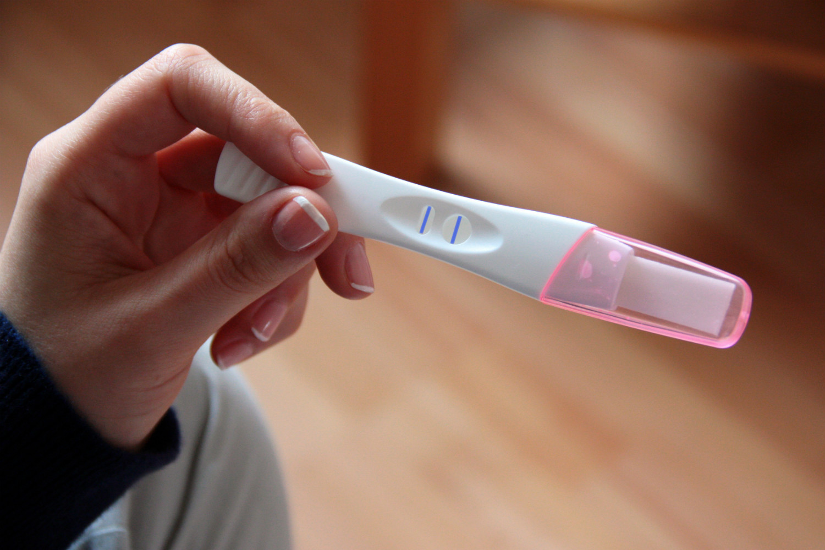
  2. Types de tests
3 types de tests:
écrits
orals
pratiques
poursuivront un développement durable grâce aux meilleurs services possible, tant sur terre qu’en mer et dans les airs

Slide 6

  2. Types de tests
Tests ecrits :
Évaluer connaissances (K) et comprehension (U) d’une manière ou d’une autre
poursuivront un développement durable grâce aux meilleurs services possible, tant sur terre qu’en mer et dans les airs

Slide 7
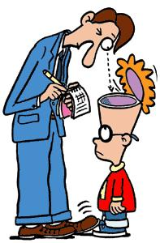
  2. Types of tests
Tests orals:
Évaluer U plus en profondeur sur la base de K
poursuivront un développement durable grâce aux meilleurs services possible, tant sur terre qu’en mer et dans les airs

Slide 8
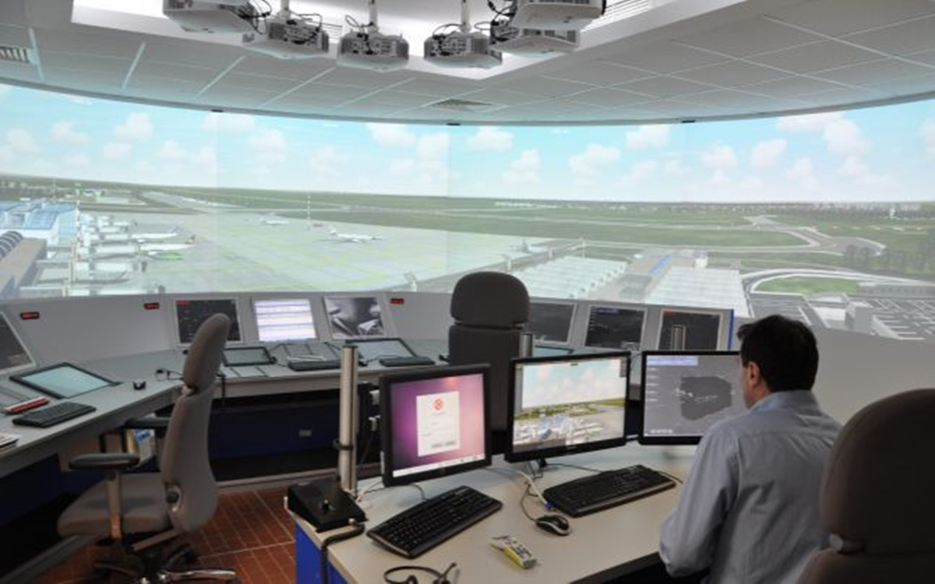
  2. Types of tests
Tests pratiques:
évaluer les compétences (S) liées à la description de poste, en fonction de la K et de l’U
poursuivront un développement durable grâce aux meilleurs services possible, tant sur terre qu’en mer et dans les airs

Slide 9
  3. Critères de définition des caractéristiques de test
VOFBEI
poursuivront un développement durable grâce aux meilleurs services possible, tant sur terre qu’en mer et dans les airs

Slide 10
  3. Critères de définition des caractéristiques de test
VALIDITÉ
OBJECTIVITÉ
FIABILITÉ
BALANCE
EFFICACITÉ
IMPARTIALITÉ
poursuivront un développement durable grâce aux meilleurs services possible, tant sur terre qu’en mer et dans les airs

Slide 11
  3. Critères de définition des caractéristiques de test
VALIDITÉ
Un test est valide lorsque l’étudiant doit performer comme requis dans les objectifs définis.
poursuivront un développement durable grâce aux meilleurs services possible, tant sur terre qu’en mer et dans les airs

Slide 12
  3. Critères de définition des caractéristiques de test
OBJECTIVITÉ
Un test est objectif lorsqu’au moins 2 instructeurs compétents sont d’accord avec la validité du test.
poursuivront un développement durable grâce aux meilleurs services possible, tant sur terre qu’en mer et dans les airs

Slide 13
  3. Critères de définition des caractéristiques de test
FIABILITÉ
Un essai est fiable lorsque, après son application sur une période donnée, des résultats moyens et acceptables constants sont obtenus.
poursuivront un développement durable grâce aux meilleurs services possible, tant sur terre qu’en mer et dans les airs

Slide 14
  3. Critères de définition des caractéristiques de test
BALANCE
Un test est balancé lorsqu’il couvre un large éventail d’objectifs énoncés.
poursuivront un développement durable grâce aux meilleurs services possible, tant sur terre qu’en mer et dans les airs

Slide 15
  3. Critères de définition des caractéristiques de test
EFFICACITÉ
Un test est efficace lorsqu’il peut être effectué en temps opportun et avec les moyens et outils disponibles, la méthode de correction étant clairement définie.
poursuivront un développement durable grâce aux meilleurs services possible, tant sur terre qu’en mer et dans les airs

Slide 16
  3. Critères de définition des caractéristiques de test
IMPARTIALITÉ
Un test est équitable lorsqu’il évalue la performance de tous les étudiants et fournit une rétroaction claire et précise au système de formation.
Les étudiants évalués connaissent le mode et l’échelle utilisés pour noter leurs résultats.
poursuivront un développement durable grâce aux meilleurs services possible, tant sur terre qu’en mer et dans les airs

Slide 17
QUESTIONS
poursuivront un développement durable grâce aux meilleurs services possible, tant sur terre qu’en mer et dans les airs

Slide 18

  4. Questions: tests orals et ecrits
poursuivront un développement durable grâce aux meilleurs services possible, tant sur terre qu’en mer et dans les airs
Questions
Orals
Pourquoi?
PROMOUVOIR LA COMMUNICATION BIDIRECTIONNELLE
RENFORCER LE SUJET-MATÉRIEL
POUR MOTIVER LA CLASSE

Slide 19
  4. Questions: tests orals et ecrits
poursuivront un développement durable grâce aux meilleurs services possible, tant sur terre qu’en mer et dans les airs
PROMOUVOIR LA COMMUNICATION BIDIRECTIONNELLE
  - commentaires à l’instructeur et à l’étudiant
  - clarifier les malentendus
  - corriger les erreurs éventuelles (le plus tôt possible)
Oral
questions?
Why?

Slide 20
  4. Questions: tests orals et ecrits
poursuivront un développement durable grâce aux meilleurs services possible, tant sur terre qu’en mer et dans les airs
RENFORCER LE SUJET-MATÉRIEL
- provoquer un rappel
- encourager la rétention des faits et des concepts
Oral
questions?
Why?

Slide 21
  4. Questions: tests orals et ecrits
poursuivront un développement durable grâce aux meilleurs services possible, tant sur terre qu’en mer et dans les airs
MOTIVER LA CLASSE
- maintenir l’intérêt et l’attention
- encourager les élèves timides
- contrôler l’élève « hyperactif »
Oral
questions?
Why?

Slide 22
  4. Questions: tests orals et ecrits
poursuivront un développement durable grâce aux meilleurs services possible, tant sur terre qu’en mer et dans les airs
Qui?
Comment?
Pourquoi?
Quand?
Ou?

Slide 23
  4. Questions: tests orals et ecrits
poursuivront un développement durable grâce aux meilleurs services possible, tant sur terre qu’en mer et dans les airs
Oral
question?
Why?
Peut être:
Subjectif (non objectif)
Objectif

Slide 24
  4. Questions: tests orals et ecrits
poursuivront un développement durable grâce aux meilleurs services possible, tant sur terre qu’en mer et dans les airs
Subjectif (non-objectif)
Ne pas avoir de réponse claire et unique associée à un objectif déclaré
Oral
question?
Why?
ex: Écrire sur les nuages
----------------------------------------------------------------------------------------
----------------------------------------------------------------------------------------
----------------------------------------------------------------------------------------
----------------------------------------------------------------------------------------
----------------------------------------------------------------------------------------
----------------------------------------------------------------------------------------

Slide 25
  4. Questions: tests orals et ecrits
poursuivront un développement durable grâce aux meilleurs services possible, tant sur terre qu’en mer et dans les airs
Objectif
Il n’y a qu’une seule réponse correcte associée à un objectif déclaré
Couvre en détail les objectifs déclarés.
Permet une notation correcte et objective.
Évite tout problème de langue.
Oral
question?
Why?

Slide 26
  4. Questions: tests orals et ecrits
poursuivront un développement durable grâce aux meilleurs services possible, tant sur terre qu’en mer et dans les airs
Types de questions écrites objectives:
Vrai/Faux
Remplissez les blancs
Identification
Association
Réponses à choix multiples
Oral
question?
Why?

Slide 27
  4. Questions: tests orals et ecrits
poursuivront un développement durable grâce aux meilleurs services possible, tant sur terre qu’en mer et dans les airs
Types de questions écrites objectives:
Vrai/Faux
Choisissez parmi deux réponses possibles
PROs CONs
Facile à préparer 50% deviner
Facile à corriger Évaluer principalement K
Couvre tout type de sujets
Oral
question?
Why?

Slide 28
  4. Questions: tests orals et ecrits
poursuivront un développement durable grâce aux meilleurs services possible, tant sur terre qu’en mer et dans les airs
Types de questions écrites objectives:
Remplissez les blancs
Rappeler les mots exacts dans un texte mémorisé
PROs CONs
Très fiable Vérifie juste la mémoire
Erreurs possibles dans l’utilisation du libellé exact
Oral
question?
Why?

Slide 29
  4. Questions: tests orals et ecrits
poursuivront un développement durable grâce aux meilleurs services possible, tant sur terre qu’en mer et dans les airs
Types de questions écrites objectives:
Identification
Rappel et reconnaissance
PROs CONs
Facile à préparer Évaluer principalement K
Facile à corriger Ne couvre aucun type de sujet
Oral
question?
Why?

Slide 30
  4. Questions: tests orals et ecrits
poursuivront un développement durable grâce aux meilleurs services possible, tant sur terre qu’en mer et dans les airs
Types de questions écrites objectives:
Association
Identifie les liens entre 2 colonnes de notions
PROs CONs
Fiable Évaluer K et certains U
Facile à corriger Préparation assez difficile
Couvre un grand nombre de sujets
Oral
question?
Why?

Slide 31
  4. Questions: tests orals et ecrits
poursuivront un développement durable grâce aux meilleurs services possible, tant sur terre qu’en mer et dans les airs
Types de questions écrites objectives :
Réponses à choix multiples
Choisissez la bonne réponse parmi plusieurs réponses plausibles
PROs CONs
Évaluer K, U & S Pour des niveaux d’obtention de diplôme élevés
Facile à corriger Réponses plausibles difficiles à identifier
Oral
question?
Why?

Slide 32
  5. Trucs @ Astuces
poursuivront un développement durable grâce aux meilleurs services possible, tant sur terre qu’en mer et dans les airs
Oral? Appliquez PPP!
Planifier un test au lieu d’une consolidation finale
Identifier et catégoriser les questions aux niveaux de K, U et peut-être S
10-12 questions
Vérifier les critères pour un test objectif
Fournir ou énumérer les objectifs et les tests pour tous les stagiaires évalués.

Slide 33
